Slide 1
DataFuture
RetailNova
Proyecto final de Base de Datos 2
SQL Server + MongoDB + ETL + DWH + Power BI
Integrantes: Romario Quispe
Paolo Medina
Daniel Ortecho
David Puma
David Chambi

Slide 2
DataFuture | RetailNova
Ruta de la exposición
Cada integrante cubre una parte de la rúbrica con evidencia concreta.
Integrante
Parte que expone
Objetivo de defensa
Romario
Caso, arquitectura y modelo OLTP
•
Mostrar evidencia
Paolo
Optimización, índices y monitoreo
•
Explicar código clave
Daniel
Seguridad, permisos, RLS y auditoría
•
Conectar con valor de negocio
David Puma
MongoDB y eventos digitales
David Chambi
DWH, ETL, Power BI y cierre

Slide 3
DataFuture | RetailNova
Problema y propuesta de valor
Expone: Romario
RetailNova necesita unir ventas, campañas y eventos digitales.
•
Ventas distribuidas en Web, App y Tienda.
120K
25K
•
Eventos digitales no encajan bien en tablas rígidas.
pedidos OLTP
eventos MongoDB
•
La gerencia necesita indicadores rápidos: ventas, margen, ticket y conversión.
•
La solución integra OLTP, NoSQL, ETL, DWH y Power BI.
227K
PBIX
ventas en DWH
dashboard final

Slide 4
DataFuture | RetailNova
Arquitectura implementada
Expone: Romario
Flujo de datos desde operación hasta inteligencia de negocio.
SQL Server OLTP
MongoDB
CSV
Clientes, productos, pedidos, pagos
Eventos web/app anidados
Campañas de marketing
ETL
DWH SQL Server
Power BI
Limpieza e integración
Modelo dimensional
Dashboard ejecutivo
OLTP + NoSQL + CSV → ETL → DWH → BI

Slide 5
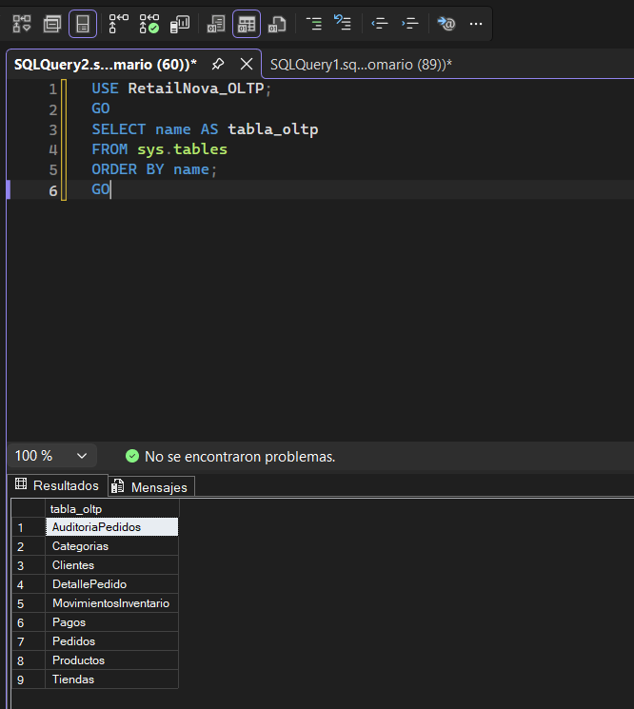
DataFuture | RetailNova
Modelo OLTP en SQL Server
Expone: Romario
La base transaccional registra ventas reales con integridad referencial.
CREATE TABLE dbo.Pedidos (
pedido_id BIGINT IDENTITY PRIMARY KEY,
cliente_id INT NOT NULL REFERENCES dbo.Clientes,
tienda_id INT NOT NULL REFERENCES dbo.Tiendas,
fecha_pedido DATETIME2 NOT NULL,
estado VARCHAR(20) CHECK (...),
monto_total DECIMAL(14,2) NOT NULL
);
Evidencia: tablas OLTP creadas en español.

Slide 6
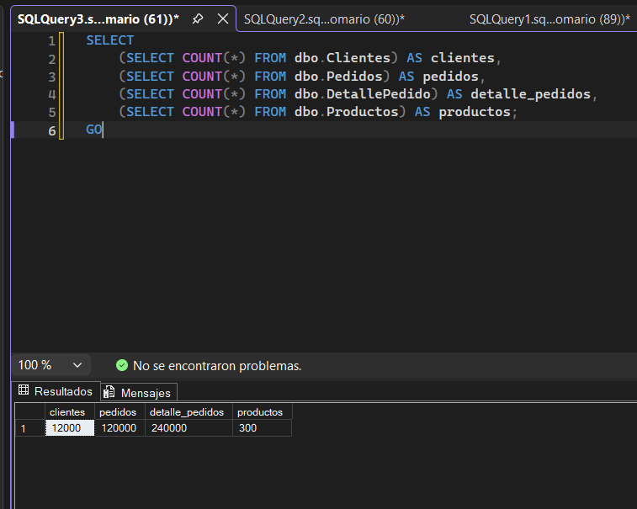
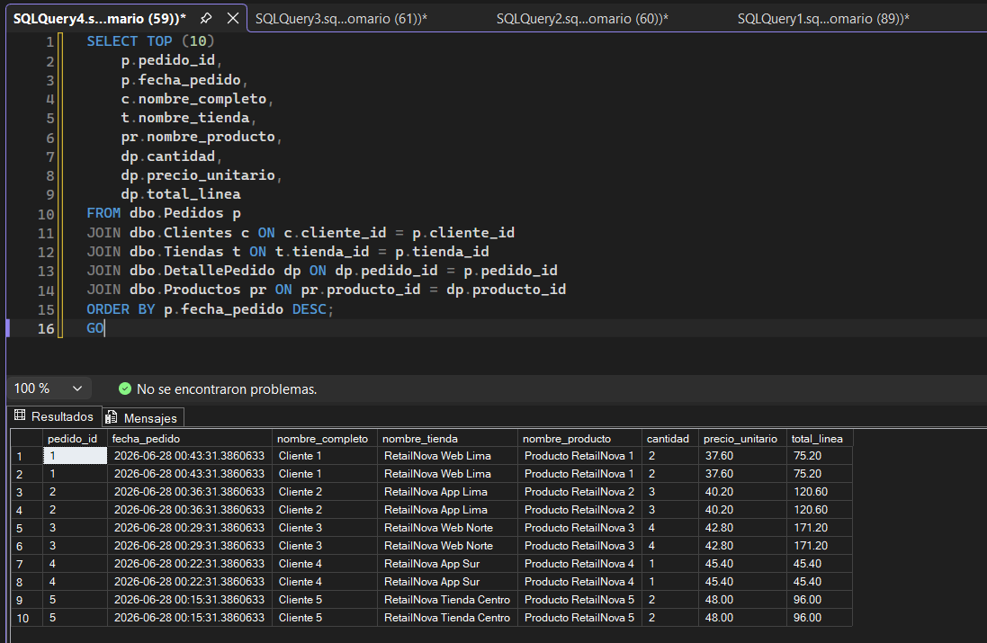
DataFuture | RetailNova
Volumen y relaciones
Expone: Romario
El modelo no solo existe: contiene datos suficientes para medir rendimiento.
12000 clientes, 120000 pedidos, 240000 detalles y JOIN entre pedidos, clientes, tiendas y productos.

Slide 7
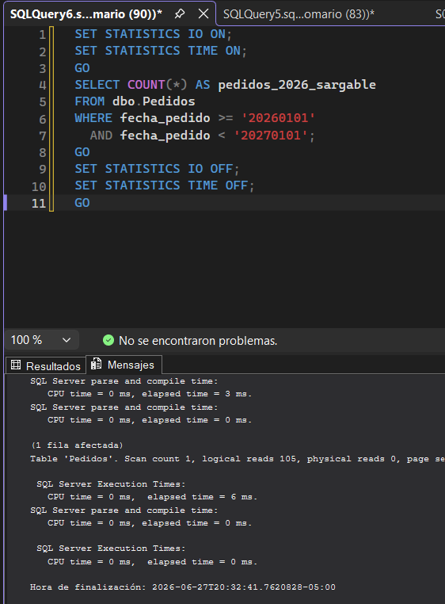
DataFuture | RetailNova
Expone: Paolo
Optimización: antes y después
La consulta se volvió SARGable para aprovechar mejor el índice.
-- Antes
WHERE YEAR(fecha_pedido) = 2026;
-- Después
WHERE fecha_pedido >= '20260101'
AND fecha_pedido < '20270101';
Resultado defendible
•
Se evita función sobre columna.
•
Bajan lecturas lógicas.
•
La mejora se evidencia con STATISTICS IO/TIME.

Slide 8
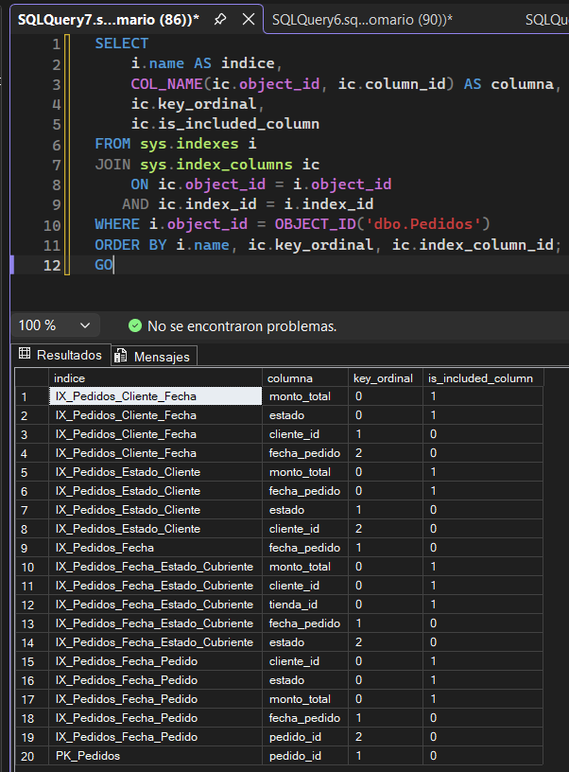
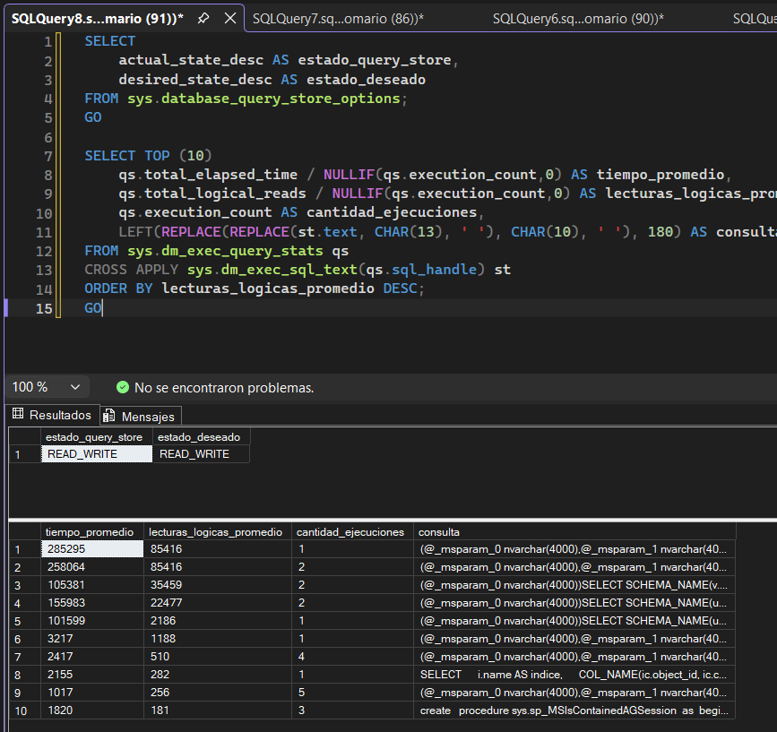
DataFuture | RetailNova
Índices y monitoreo
Expone: Paolo
La optimización no se queda en teoría: se verifica con metadatos y Query Store.
Índices sobre Pedidos + Query Store en estado READ_WRITE.

Slide 9
DataFuture | RetailNova
Seguridad aplicada
Expone: Daniel
Roles, permisos, datos sensibles, RLS y auditoría.
CREATE ROLE rol_analista_bi;
DENY SELECT ON dbo.Clientes(
numero_documento, correo, telefono
) TO rol_analista_bi;
CREATE SECURITY POLICY
Seguridad.Politica_Clientes_PorRegion
ADD FILTER PREDICATE ...

Slide 10
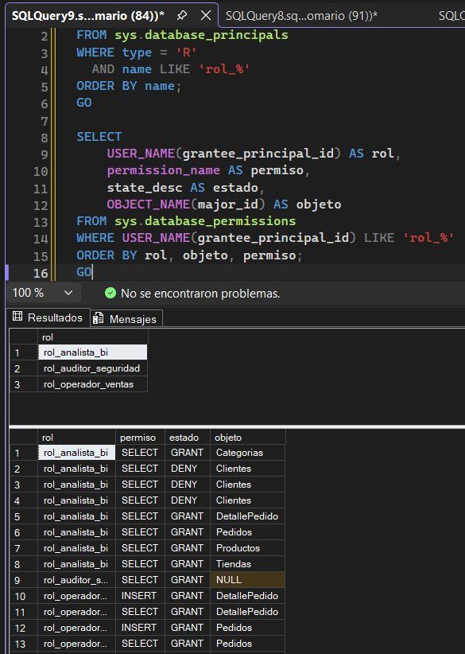
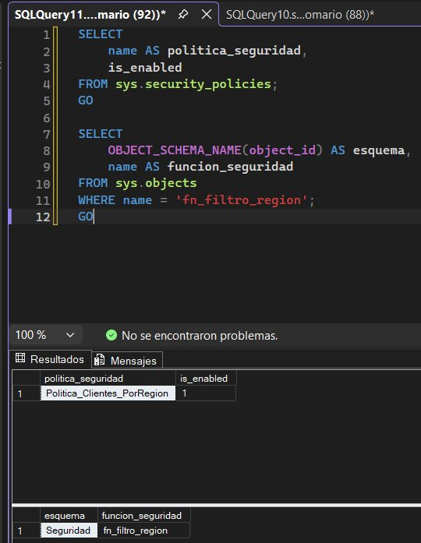

Slide 11
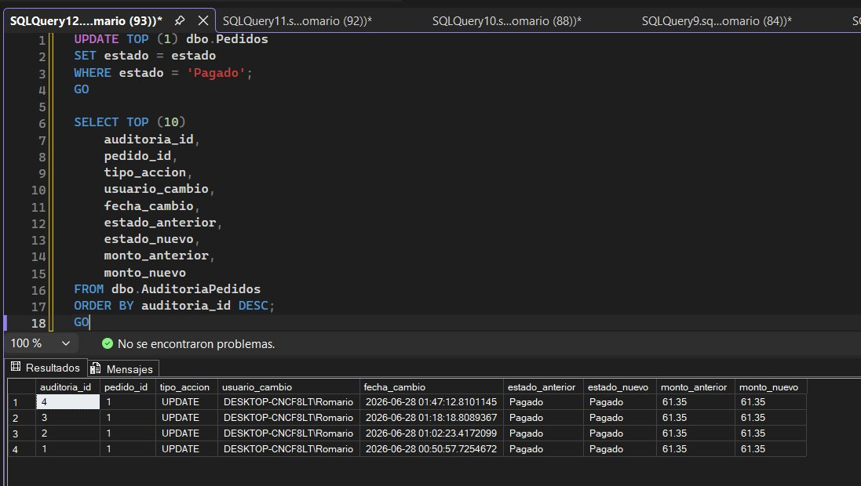
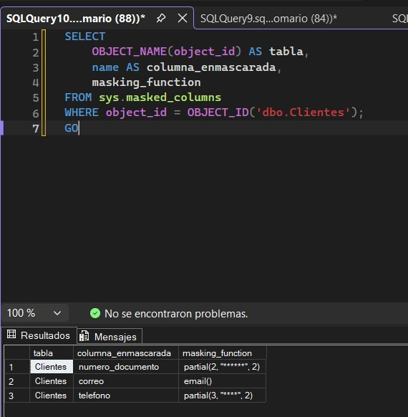

Slide 12
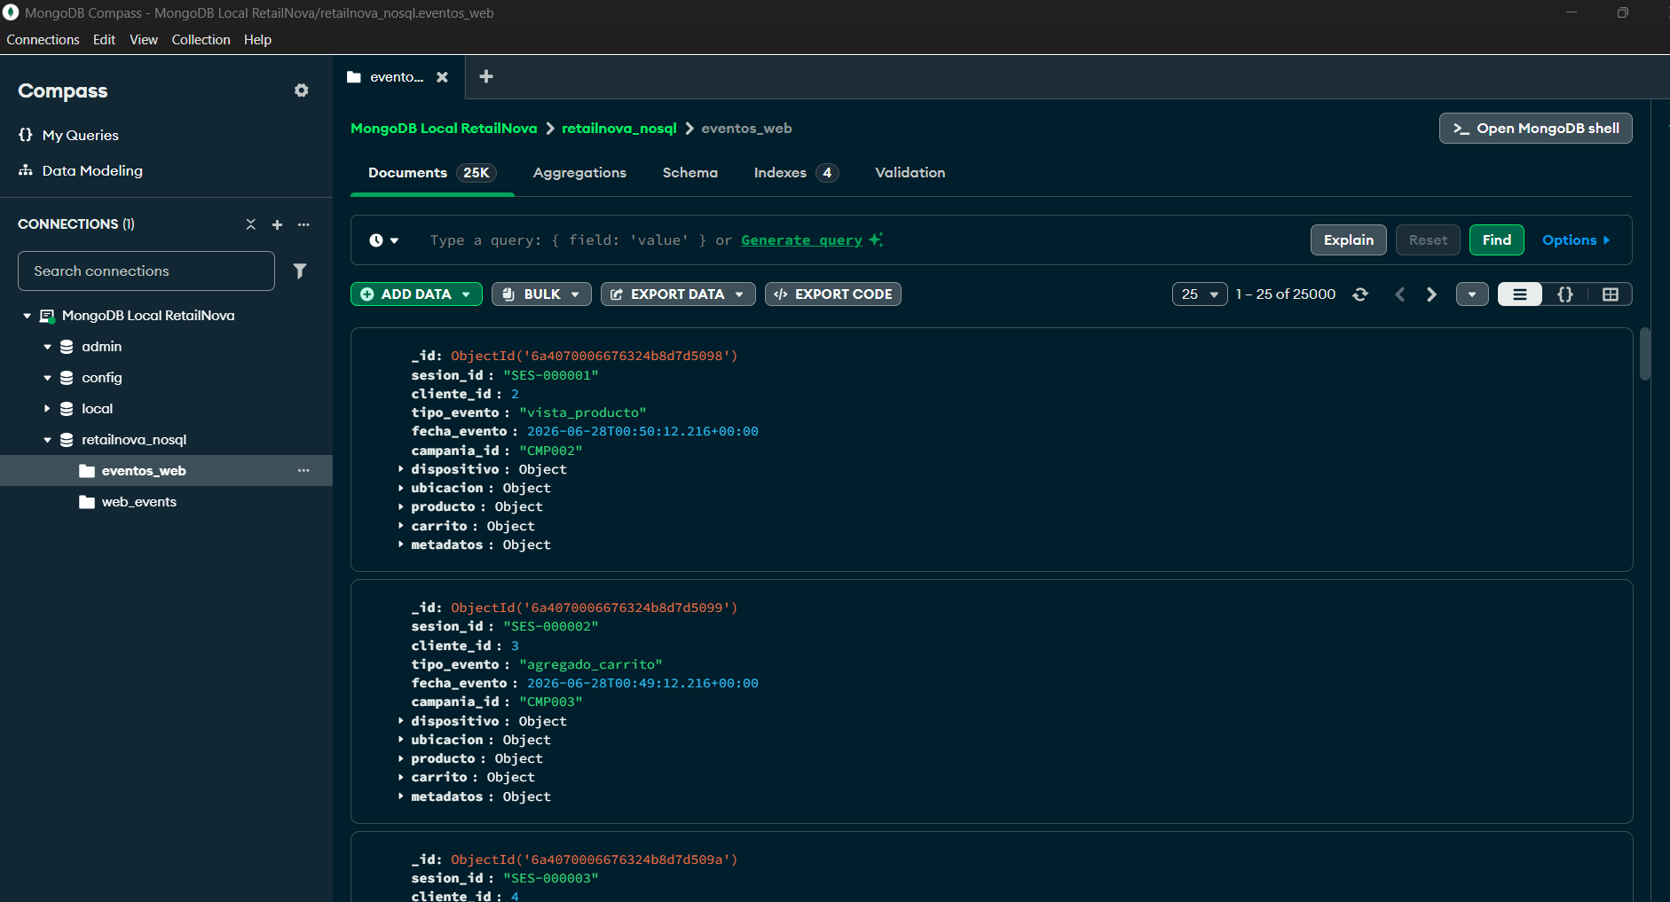
DataFuture | RetailNova
MongoDB: eventos digitales
Expone: David Puma
Se usa NoSQL porque los eventos tienen estructura flexible y anidada.
{
session_id: "SES-000001",
tipo_evento: "vista_producto",
campania_id: "CMP002",
dispositivo: { tipo: "movil" },
ubicacion: { region: "Lima" },
carrito: { items: [...] },
metadatos: { experimento: "A/B" }
}
Colección eventos_web con 25K documentos.

Slide 13
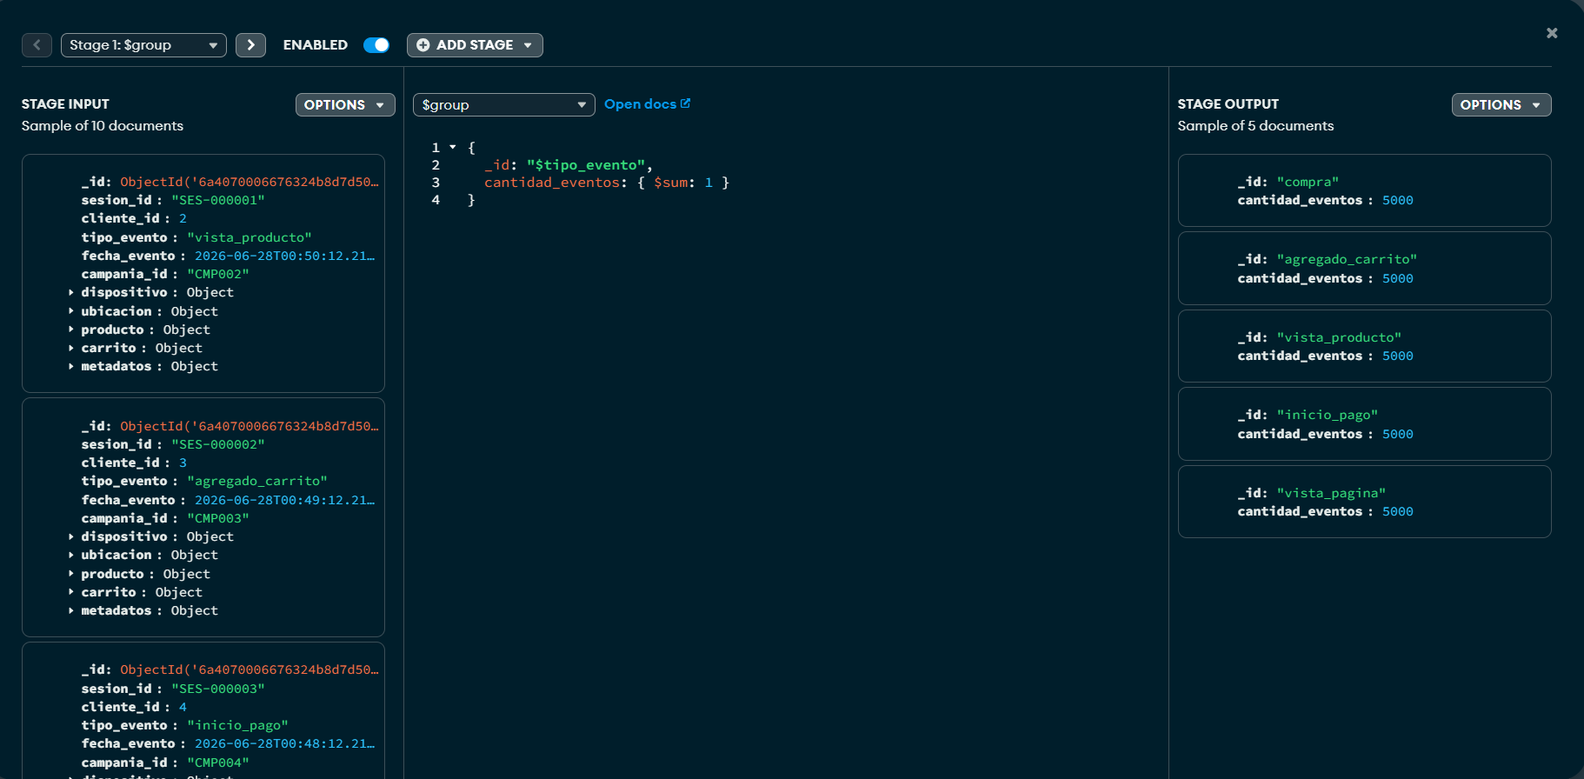
DataFuture | RetailNova
MongoDB: agregación
Expone: David Puma
Agrupamos eventos para analizar comportamiento digital.
Stage 1: $group
{
_id: "$tipo_evento",
cantidad_eventos: { $sum: 1 }
}
Stage 2: $sort
{ cantidad_eventos: -1 }
Cada tipo de evento queda resumido en 5000 registros.

Slide 14
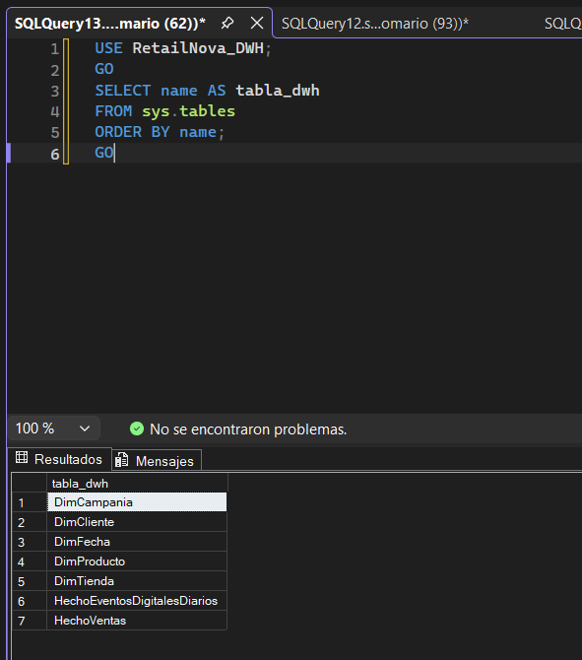
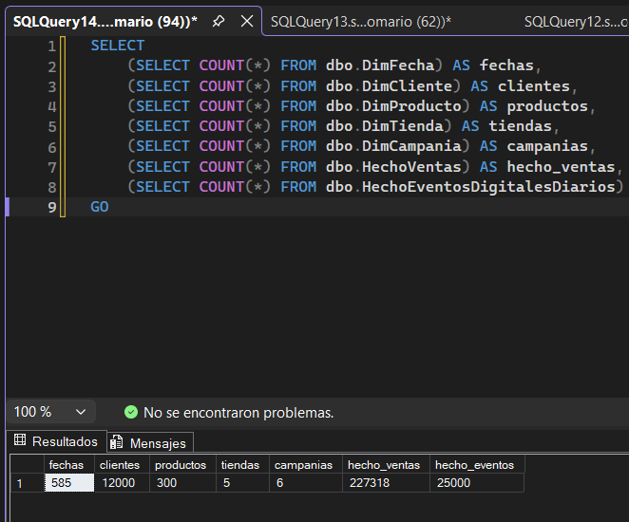
DataFuture | RetailNova
Expone: David Chambi
Data Warehouse dimensional
El DWH transforma operaciones en análisis.
CREATE TABLE dbo.HechoVentas (
fecha_key INT,
cliente_key INT,
producto_key INT,
tienda_key INT,
campania_key INT,
cantidad INT,
venta_bruta DECIMAL(14,2),
descuento DECIMAL(14,2),
costo DECIMAL(14,2),
margen AS (...)
);

Slide 15
DataFuture | RetailNova
ETL multi-fuente
Expone: David Chambi
Integra SQL Server, MongoDB y CSV hacia el DWH.
SQL Server OLTP
MongoDB
CSV
DWH
ventas, clientes, productos
eventos_web
campañas
HechoVentas + HechoEventosDigitalesDiarios
coleccion = mongo.retailnova_nosql.eventos_web
campanias = pd.read_csv(RUTA_CSV)
INSERT INTO RetailNova_DWH.dbo.HechoEventosDigitalesDiarios (...)

Slide 16
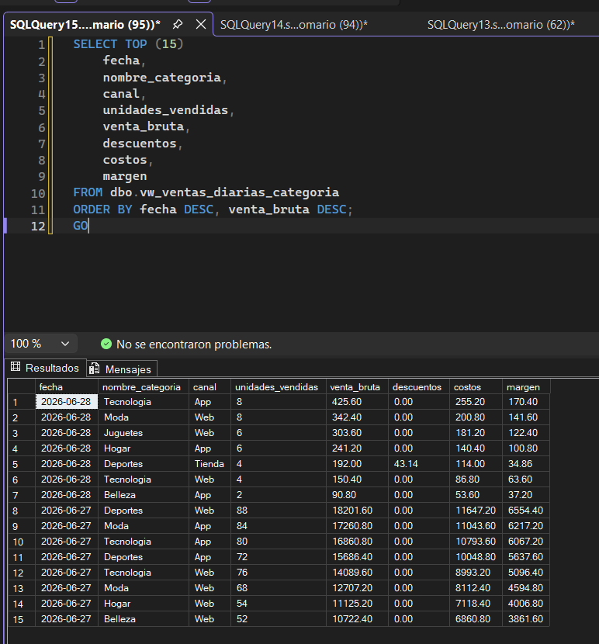
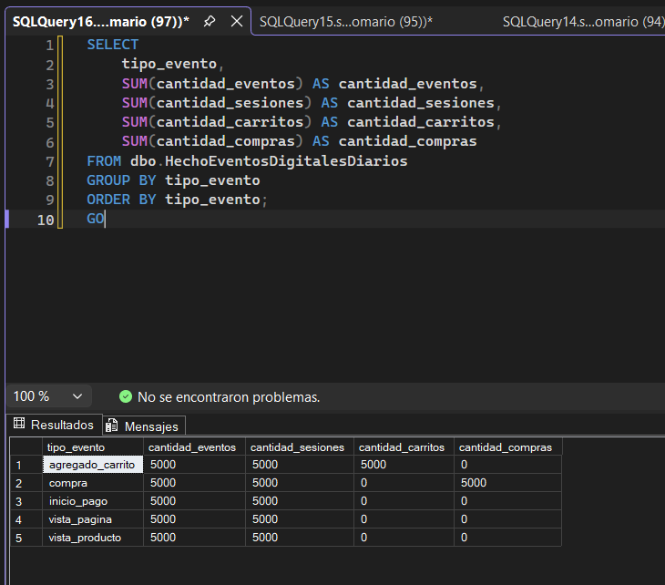
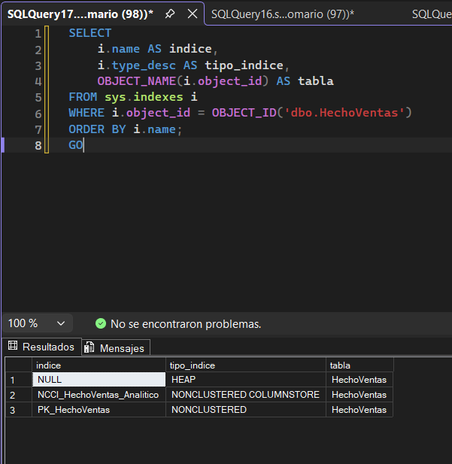
DataFuture | RetailNova
DWH listo para BI
Expone: David Chambi
Vista agregada, eventos integrados e índice columnstore.
Mensaje clave: el DWH ya une ventas transaccionales y eventos digitales para consumo analítico.

Slide 17
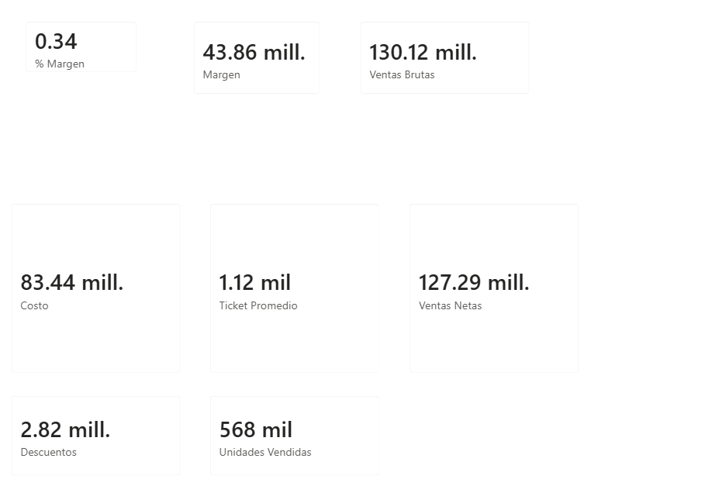
DataFuture | RetailNova
Power BI: medidas DAX
Expone: David Chambi
Las medidas convierten hechos en indicadores ejecutivos.
Ventas Brutas = SUM(HechoVentas[venta_bruta])
Descuentos = SUM(HechoVentas[descuento])
Ventas Netas = [Ventas Brutas] - [Descuentos]
Costo = SUM(HechoVentas[costo])
Margen = [Ventas Netas] - [Costo]
% Margen = DIVIDE([Margen], [Ventas Netas])
Ticket Promedio =
DIVIDE([Ventas Netas], DISTINCTCOUNT(HechoVentas[pedido_id]))
KPIs: ventas netas, margen, ticket promedio y unidades.

Slide 18
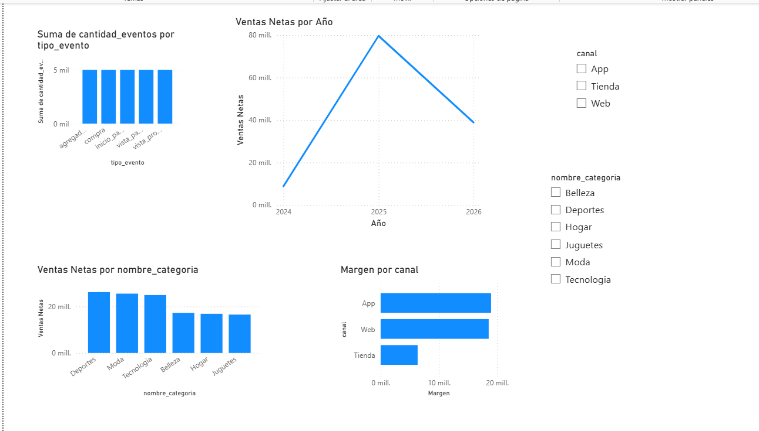
DataFuture | RetailNova
Dashboard final
Expone: David Chambi
Evidencia Power BI
Ventas, margen, eventos digitales y filtros en una sola vista.

Slide 19
DataFuture | RetailNova
Impacto estratégico
Expone: Todos
Qué gana RetailNova con la solución.
Ventas
Marketing
Operación
categorías y canales más rentables
campañas conectadas con ventas
inventario y demanda observables
•
La empresa deja de mirar datos aislados.
•
El equipo puede defender decisiones con evidencia.
•
La arquitectura queda lista para nube, gobierno de datos e IA.

